Slide 1

Dr.Roberto Magarotto
Dipartimento di Oncologia Ospedali Negrar/VR roberto.magarotto@sacrocuore.it
Glifosate , pesticidi e principio di precauzione
Cavaion V.se 13.05.2017
Premio Lombrico –IIa edizione
Cavaion Veronese
13 maggio 2017

Slide 2
Ragionando insieme
1°) la modernita’ ha il suo prezzo
Le automobili col motore a scoppio molto meglio dei cavalli e delle carrozze
ma.. hanno creato smog e inquinamento atmosferico al posto delle “ shits on the road ”
i motori a benzina e gasolio – derivanti dal petrolio-
molto meglio delle macchine a vapore
ma producono miliardi di particelle sottili

Slide 3
Ragionando insieme
Le centrali nucleari –spacchiamo l’atomo!- producono un’enormità di energia molto meglio delle centrali a carbone
ma producono anche residui radioattivi
Amianto che meraviglia ! “Possiamo attraversare il fuoco con una tuta”
Ma provoca il mesotelioma pleurico

Slide 4
Ragionando insieme
2) il cancro e’ dovuto a sfortuna o a cause ambientali?
Sono documentati tumori anche nelle mummie egizie
Del gene p53 – oncosopressore- ne abbiamo solo 2 copie –uno di linea materna e uno di linea paterna - nel genoma degli elefanti ce ne sono 38 copie!

Slide 5
Ragionando insieme
Tomasetti e Vogelstein – della Johns Hopkins University- hanno scritto degli articoli “ bomba” sulla variazione nel rischio tumorale in base alle moltiplicazioni delle cellule staminali( bad luck)
Le mutazioni somatiche sono multiple nei tumori per cui e’ difficile identificare tutte e metterle in sequenza :non ne basta una sola !( L.Luzzato , grande genetista)

Slide 6
Ragionando insieme
Dobbiamo rassegnarci e dire non si puo’ fra nulla?
No !
La divisione cellulare e’ necessaria per l’oncogenenesi ( tumori nei grandi vecchi)
La prevenzione primaria e’ necessaria per la lotta contro il cancro (P. Vineis-Londra)

Slide 7
Ragionando insieme
Da grandi studi epidemiologici si stima che dei decessi per tumore registrati in Italia: ( 2013)
38% dovuti allo stile di vita ( totale maschi e femmine)
34% M al fumo 9% D
3% alcool
6% eccesso ponderale
10% dieta

Slide 8
Ragionando insieme
3) eliminare fattori nocivi e cancerogeni comporta un costo economico
Amianto a Casale Monferrato( lettera dei 100 medici)
Amianto in Canada ( bandito in Italia nel 1992, in Canada nel 2016! Nel 2018 bando di esportazione nei paesi asiatici )
Ilva di Taranto-produzione di acciaio e di benzopireni e diossine - quartiere Tamburi

Slide 9
Ragionando insieme
4) Non e’ possibile testare la cancerogenicità di tutte le sostanze chimiche immesse nell’ambiente
vengono ad oggi commercializzate circa 80.000 sostanze chimiche di sintesi –solo alcune centinaia testate in modo scientifico
Non e’ eticamente accettabile attendere che la tossicita’ si manifesti nella specie umana , magari dopo decenni
Caso tragico del passato : Talidomide in gravidanza focomelia: i test su animali non gravidi risultarono negativi( dal 1962 i test di teratogenicità sono obbligatori)

Slide 10
Principio di precauzione
Principio di precauzione
Ingloba sia il “pericolo” ( hazard) la cui stima di probabilta’ non e’ quantificabile
Sia il rischio( risk) la cui potenzialita’ tossica puo’ essere stimata

Slide 11
Principio di precauzione
Il principio di precauzione ha due implicazioni pratiche di buon senso
1) nel dubbio che sia tossica e’ meglio non procedere con l’introduzione di una nuova sostanza chimica nell’ambiente
2) l’onere della prova deve ricadere su chi intende produrre/commercializzare la sostanza dimostra che è innocua e non da chi ha subito l’esposizione ( dimostrando che ne ha subito un danno)

Slide 12
Principio di precauzione
Come controbattono i fautori del progresso industriale- tecnologico “a prescindere” ?
A) la tossicologia e’ la scienza delle relazioni dose-risposta ( e’ la dose che causa il danno)
B) le prove qualitative ( vedi cancerogenicità) sono difficilissime
C) il principio di precauzione applicato con negligenza e superficialità e’ dannoso per lo sviluppo economico

Slide 13
Principio di precauzione
La tecnologia del cloruro di vinile era apparsa come un enorme progresso industriale
Dal monomero deriva il PCV : il policloruro di vinile ( magica plastica)
Purtroppo si dimostrò che provocava l’angiosarcoma epatico ( studi storici di Maltoni)
Petrolchimico di PORTO Marghera ( sentenza e’ del 2004 –addetti al lavaggio delle autoclavi e insaccaggio )

Slide 14
Principio di precauzione
Come reagirono le industrie del tabacco ai grandi studi epidemiologici sulla correlazione fumo- tumori polmonari ?
A) dubbi sugli studi osservazionali -necessità di studi randomizzati
B) che ci volevano prove sugli animali ( e si andò al sacrificio delle cavie..)
C)che ci volevano prove solide sui meccanismi di azione ( oggi sappiamo che fumare provoca in ogni cellula bronchiale fino a 150 mutazioni per pacchetto-anno di sigarette )

Slide 15
Principio di precauzione
Agire in base al principio :
Agire preventivamente per evitare danni
Vuol dire non rinviare l’azione per non imparare solo lezioni tardive ( a danno conclamato)
Vuol dire considerare non solo i costi dell’agire ma anche quelli del non fare nulla

Slide 16
Principio di precauzione
Glifosato-diserbante
IARC: probabilmente cancerogeno 2A/( studi su animali- linfomi AHS )
EFSA : improbabile sia cancerogeno
OMS –FAO : non cancerogena l’assunzione per via alimentare ( soglia : 0,5 mg/kg per giorno)

Slide 17
Principio di precauzione
Glifosato
AHS : Agricultural Health study – 90.000 agricoltori di cereali IOWA e N.Carolina( + mogli e figli) dal 1993 al 2007 esposti ai pesticidi : sicuro aumento di tumore della prostata e del pancreas
Esposizione al glifosate: Aumento modesto nell’incidenza dei linfomi non Hodgkin , da monitorare nel tempo
NB : e’ pero’ un importante interferente endocrino ( malattie metaboliche )

Slide 18
Principio di precauzione
Pesticidi
Dai dati AHS sono sicuramente cancerogeni :
-Clorphyrifos
-mancozeb
assai probabilmente
-metiram
-folpet
NON e’ questione di precauzione : e’ un dovere eliminarli !!!

Slide 19
Principio di precauzione
Eliminare i pesticidi costa troppo?
Agricoltura biologica
Eliminare il glifosate costa troppo?
tante esperienze lo smentiscono

Slide 20
Principio di precauzione
Attenzione ai cambiamenti di facciata!
Nella lotta integrata( chimica + approcci biologici : es.thuringensis) contiuano ad essere inseriti clorpyriphos e mancozeb!!

Slide 21
Per una ecologia integrale
Papa Francesco nella sua enciclica verde “Laudato si’”ci sprona
Per una ecologia integrale”
Quando parliamo di “ambiente” facciamo riferimento anche a una particolare relazione: quella tra la natura e la società che la abita. Questo ci impedisce di considerare la natura come qualcosa di separato da noi o come una mera cornice della nostra vita. Siamo inclusi in essa, siamo parte di essa e ne siamo compenetrati. Le ragioni per le quali un luogo viene inquinato richiedono un’analisi del funzionamento della società, della sua economia, del suo comportamento, dei suoi modi di comprendere la realtà. Data l’ampiezza dei cambiamenti, non è più possibile trovare una risposta specifica e indipendente per ogni singola parte del problema. È fondamentale cercare soluzioni integrali, che considerino le interazioni dei sistemi naturali tra loro e con i sistemi sociali. Non ci sono due crisi separate, una ambientale e un’altra sociale, bensì una sola e complessa crisi socio-ambientale “

Slide 22
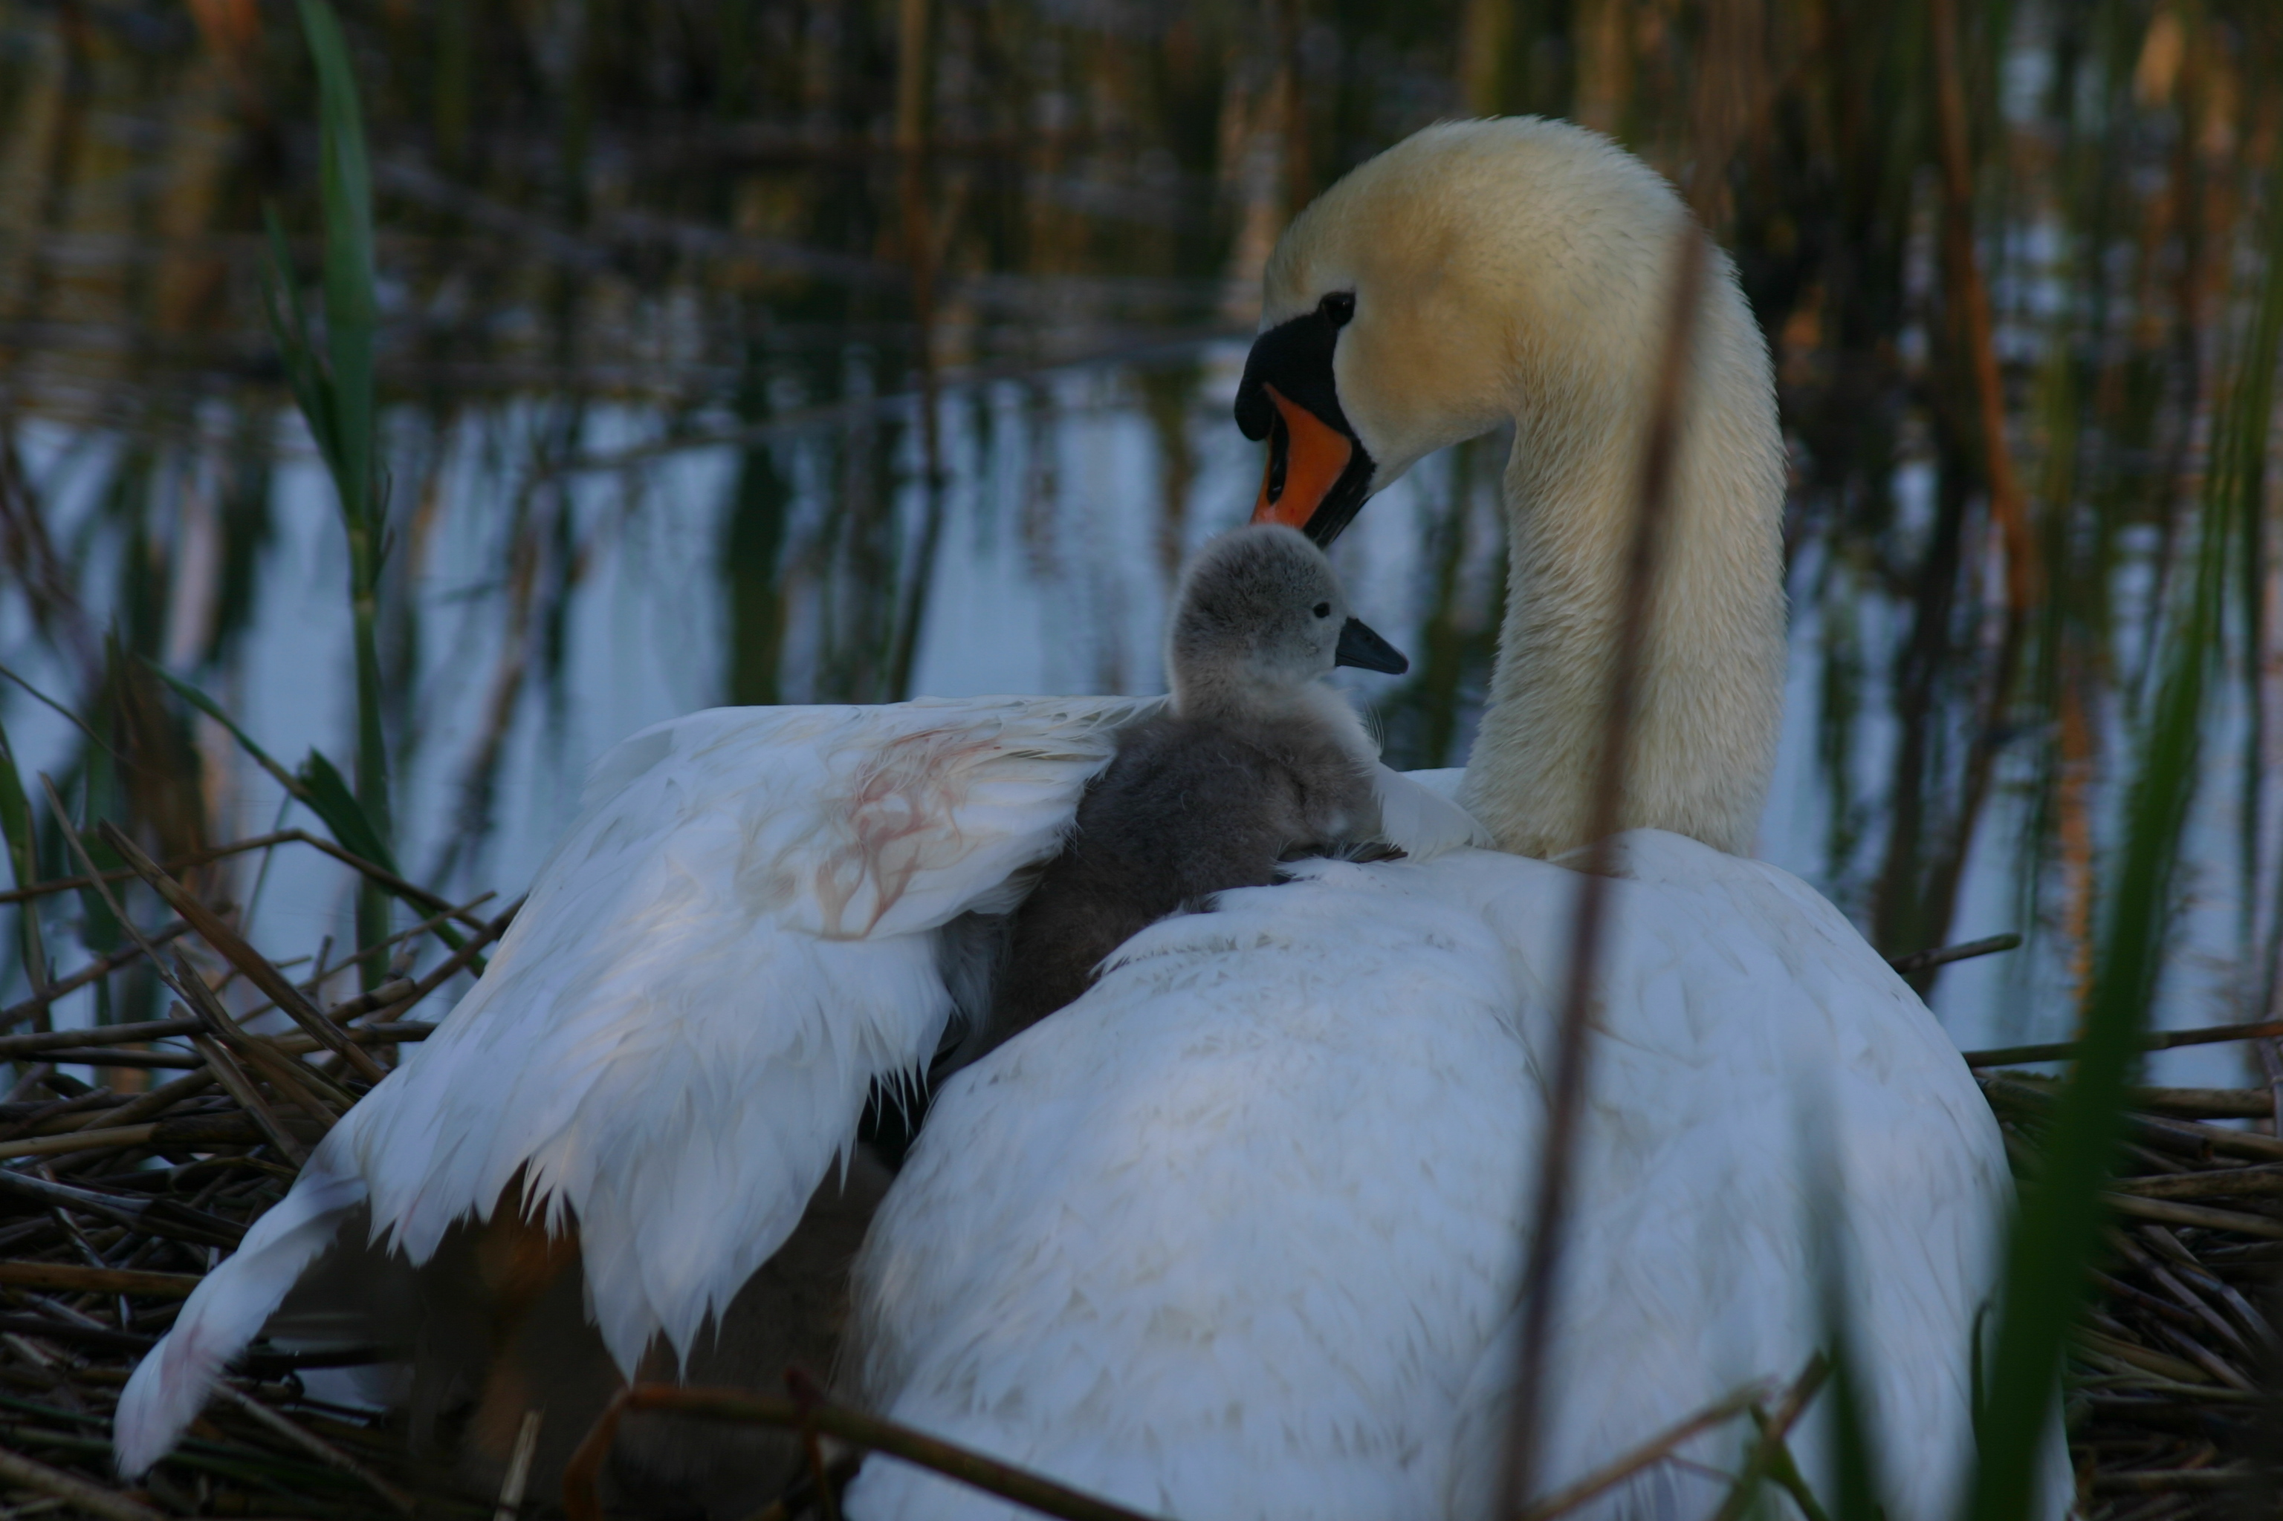
Grazie per l’attenzione !

